Slide 1

Strategie na mezinárodních trzích
Ing. Šárka Zapletalová, Ph.D.
Katedra Podnikové ekonomiky a managementu
STRATEGICKÝ MANAGEMENT
Strategický management
11. přednáška

Slide 2
Světová ekonomika
Ekonomickopolitická polycentrická soustava složená z různých relativně výrobně uzavřených a ekonomicky samostatných státních celků.
1. etapa - vznik světové ekonomiky – konec 19. století
2. etapa – rozvoj světové ekonomiky – do začátku 1. světové války
3. etapa – období mezi dvěma světovými válkami
4. etapa – od konce 2. světové války do konce 90. let
5. etapa – od konce 90. let do dnešních dnů
Prostor pro doplňující informace, poznámky

Slide 3
Subjekty a centra světové ekonomiky
Subjekty makroekonomického typu
  Národní ekonomiky
  Mezinárodní integrační seskupení
  Mezinárodní organizace a instituce
Subjekty mikroekonomického typu
  Podnikatelské subjekty
  Nadnárodní podniky
Tradiční ekonomická triáda
Potenciální světová ekonomická centra
BRICS
Prostor pro doplňující informace, poznámky

Slide 4
Komponenty a trendy světové ekonomiky
Mezinárodní obchod
Mezinárodní měnový systém
Trendy – internacionalizace, globalizace, regionalizace
Globalizace světové ekonomiky – rostoucí ekonomickou vzájemnou závislost zemí ve světovém měřítku v důsledku rostoucího objemu a druhu přeshraničních transakcí zboží a služeb a toku mezinárodního kapitálu, jakož i rychlejšího a rozsáhlejšího šíření technologií.
Základní předpoklady globalizace:
  Technologické změny v dopravě a telekomunikacích
  Tvorba mezinárodních organizací
  Kapitalismus
  Nacionalismus
Průběh globalizace:
  1870 – 1914
  1950 – 1980
  80. léta …
Prostor pro doplňující informace, poznámky

Slide 5
Pojetí nadnárodního podniku
Cihelková (2003): Podniky vlastnící aktiva ve dvou nebo více zemích a realizujících rozmanité aktivity v různých zemích světa.
OECD (1977): Společnosti nebo jednotky, jejichž vlastnictví je soukromé, státní nebo smíšené a které jsou založeny v různých zemích a vzájemně propojeny tak, že jedna nebo více z nich může vyvíjet významný vliv na činnost druhých, zvláště s ohledem na společné využívání znalostí a zdrojů.
Způsoby řízení
  Místní (lokální) manažeři
  Expatrianti
Prostor pro doplňující informace, poznámky

Slide 6
Organizace nadnárodních společností
Zahraniční přidružená společnost (subsidiary company)
  Spřátelená společnost
  Zahraniční přidružená společnost
    Dceřiná společnost
    Filiálka
Zahraniční pobočka (branch office)
Reprezentační/zastupitelská kancelář (liaison office)
Prostor pro doplňující informace, poznámky

Slide 7
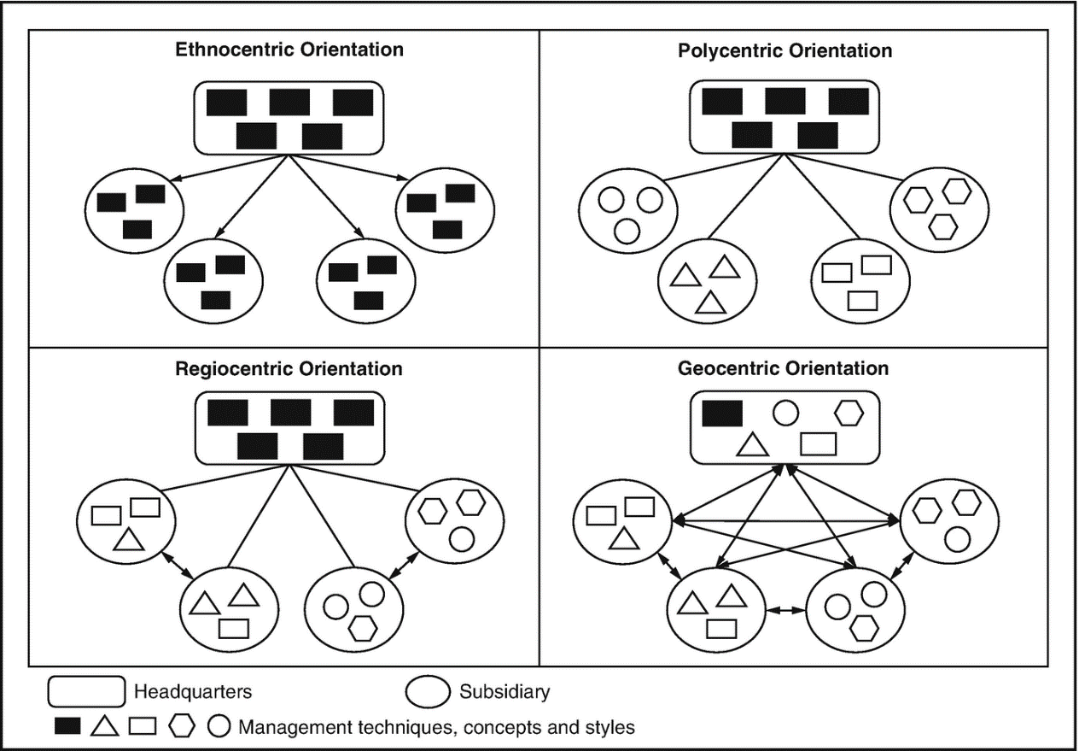
Organizace nadnárodních společností
Prostor pro doplňující informace, poznámky

Slide 8
Typy nadnárodních podniků
Mezinárodní (international) podnik
Mnohonárodní (multinational) podnik
Globální (global) podnik
Transnacionální (transnational) podnik
Prostor pro doplňující informace, poznámky

Slide 9
Mezinárodní podnikatelské aktivity
Internacionalizace podnikatelských aktivit – geografické šíření podnikatelských aktivit přes národní hranice státu
Teorie internacionalizace
  Tradiční teorie
  Teorie mezinárodního podnikání – Born global (BG)
Důvody internacionalizace
  Aktivní motivační
  Pasivní motivační
Typy mezinárodních podnikatelských aktivit
  Obchodní podnikatelské aktivity
  Výrobní podnikatelské aktivity
  Směřující dovnitř
  Směřující ven
  Kooperativní
Prostor pro doplňující informace, poznámky

Slide 10
Globální a krokový přístup k internacionalizaci
Prostor pro doplňující informace, poznámky

Slide 11
Faktory ovlivňující rozhodování o strategii
Subjektivní faktory x objektivní faktory
Vnitřní podmínky x vnější podmínky
Aktivní motivační faktory x pasivní motivační faktory
Prostor pro doplňující informace, poznámky

Slide 12
Faktory ovlivňující rozhodování o strategii – české podniky
Prostor pro doplňující informace, poznámky

Slide 13
Základní strategická rozhodnutí
Strategická orientace
    Globální integrace
    Lokální citlivost
Volba geografického regionu/kulturního klastru – CAGE Framework
    Vertikální integrace: Ve které fázi průmyslového hodnotového řetězce by mohl podnik participovat?
    Produktová diverzifikace: Jaký rozsah výrobků a služeb by měl podnik nabízet?
Prostor pro doplňující informace, poznámky

Slide 14
CAGE Distance Framework
Cultural (kulturní vzdálenost) – kulturní vzdálenost hodnotí kulturní rozdílnosti (jako je odlišný jazyk, etnické skupiny, náboženství, sociální normy a zvyky, názory a hodnoty a další faktory) mezi tuzemským trhem a cílovým zahraničním trhem. Velké kulturní rozdílnosti sebou mohou přinést nejen vysoké náklady a nejistotu ve vedení, ale také nedostatek důvěry a vzájemného respektu mezi obchodními partnery.
Administrative and political (administrativní a politická vzdálenost) – administrativní a politická vzdálenost je sledována z pohledu takových faktorů, jako je absence nebo existence měnových nebo politických smluv (mezi tuzemským a cílovým trhem), silný nebo slabý vliv legislativních a finančních institucí, popřípadě existence politického nepřátelství mezi zeměmi.
Geographic (geografická vzdálenost) – geografická vzdálenost hodnotí jak je tuzemský a cílový trh vzdálen z pohledu konkrétních geografických jednotek, tj. počtu kilometrů nebo mil.
Economic (ekonomická vzdálenost) – ekonomická vzdálenost mezi tuzemským a cílovým regionem je determinována pomocí bohatství a příjmu na jednoho obyvatele. Obecně platí, že podniky z ekonomicky bohatších zemí se více zapojují do mezinárodního podnikání než podniky z ekonomicky chudších zemí.
Prostor pro doplňující informace, poznámky

Slide 15
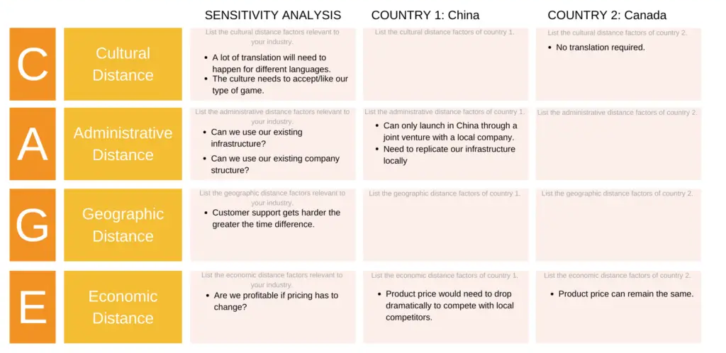
Prostor pro doplňující informace, poznámky

Slide 16
Proces screeningu
Předběžný screening
  Obecné faktory země
  Specifické produktové faktory
Odhad tržního potenciálu
Odhad prodejního potenciálu
Volba konkrétní země
Prostor pro doplňující informace, poznámky

Slide 17
Produktová diverzifikace u českých podniků
Prostor pro doplňující informace, poznámky

Slide 18
Strategie na mezinárodních trzích
TLAK NA LOKÁLNÍ CITLIVOST
TLAK NA SNIŽOVÁNÍ NÁKLADŮ
vysoký
Globální strategie
Infosys
Lenovo
Siemens Energy
Transnacionální strategie
ABB
Bertelsmann
Procter & Gamble
nízký
vysoký
Mezinárodní strategie
Harley-Davidson
Rolex
Starbucks
Multinárodní strategie
Bridgestone
Nestlé
Philips
nízký
Prostor pro doplňující informace, poznámky

Slide 19
Strategie na mezinárodních trzích I
Mezinárodní strategie využívá existující klíčové kompetence vytvořené v tuzemském prostředí k prodeji stejných produktů (tj. výrobků a služeb) jak na tuzemském, tak na zahraničním trhu.
Jedná se o jednu z nejstarších forem mezinárodního strategického působení v mezinárodním podnikatelském prostředí (nejčastěji se využíval v první polovině dvacátého století) a často je to první strategická forma, kterou podniky využívají při svém prvním vstupu do mezinárodního prostoru.
Mezinárodní strategie je používána především těmi podniky, které působí na relativně velkém tuzemském trhu a mají vybudovanou silnou značku a mají velmi dobrou reputaci na trhu. Strategie je velmi dobře využitelná u zboží s vysokou hodnotou, jako je luxusní zboží a strojní zařízení.
Podstatou této strategie je transfer klíčových kompetencí a unikátního produktu na zahraniční trhy, kde nejsou konkurenti schopni takovýto produkt vyvinout. Transfer produktů na zahraniční trhy je realizován pomocí silných exportérů.
Prostor pro doplňující informace, poznámky

Slide 20
Strategie na mezinárodních trzích II
Multinárodní strategie je založena na maximálním přizpůsobení místním trhům a požadavkům zákazníků, dochází k přizpůsobení různým trhům s různými podmínkami. Nejčastěji se tato strategie uplatňuje u podniků, které vstupují na hostitelské trhy s velkou kapacitou nebo trhy velmi osobité (jako je třeba trh Japonska nebo Saudské Arábie).
Obvykle se multinárodní strategie uplatňuje na trhu se spotřebním zbožím nebo v oblasti potravinářství. K tomu, aby mohly být co nejlépe uspokojeny zákaznické preference a požadavky na jednotlivých trzích, tak je potřeba na cílových zahraničních trzích vytvořit podnikatelské jednotky zajišťující všechny funkce.
Přičemž každá podnikatelská jednotka je vysoce autonomní a její fungování je spojeno s vysokými náklady. Autonomita podnikatelských jednotek neumožňuje využití úspor z rozsahu a také přenos znalostí mezi regiony.
Tím, že se podnik snaží přizpůsobit požadavkům různých regionů, tak potřebuje tacitní znalosti k vytvoření produktů s očekávanou kvalitou a odpovídající požadavkům zákazníků.
Prostor pro doplňující informace, poznámky

Slide 21
Strategie na mezinárodních trzích III
Globální strategie maximalizuje tlak na co nejnižší náklady. Globální strategie se stala preferovanou strategií 21. století. Je vytvářen produkt pro světový trh, celý svět je vnímán jako jeden trh a nejsou zde sledovány rozdíly mezi jednotlivými trhy a zeměmi. Stejně tak není brán ohled na různé zákaznické preference a způsoby. Strategie je nízkonákladová a celkové zaměření je na růst ziskovosti se snižováním nákladů, přičemž vychází z maximalizace úspor z rozsahu.
Transnacionální strategie představuje kombinaci maximální lokální citlivosti (lokalizační strategie) s maximální globální integrací (globalizační strategie). Důraz je kladen jak na nízké náklady, tak na lokální požadavky trhu. Tato strategie je často používána v kombinaci s tzv. strategií modrého oceánu. Transnacionální strategie využívá úspory z rozsahu, hledá způsoby učení se od jiných trhů a integruje tyto znalosti prostřednictvím globálních operací. Dochází zde k transferu zdrojů a kapacit přes hranice země, která tak umožňuje zvyšování hodnoty podniku. Vytváření podnikatelských jednotek na jednotlivých trzích s sebou nese vysoké náklady na jejich provoz, ale zároveň zajišťuje difúzi myšlenek, inovací a nejlepších příkladů napříč světem.
Prostor pro doplňující informace, poznámky

Slide 22
Strategie geografického působení
Z pohledu rozsahu geografického působení si tedy podniky vybírají mezi dvěma strategiemi, a to strategií koncentrace a strategií rozšířeného působení.
Strategie koncentrace je založena na výběru jednoho geografického regionu a jednoho zahraničního trhu, na kterém začíná podnikatelský subjekt působit. Výběr cíleného geografického regionu nebo kulturního klastru probíhá nejčastěji na základě podobnosti a blízkosti vybraného regionu k původnímu, tuzemskému regionu. Strategie koncentrace je typická pro malé a střední podniky, které mají často omezené zdroje, znalosti zahraničních trhů a omezené schopnosti působení na zahraničních trzích.
Druhou možností je strategie rozšířeného působení, při které na rozdíl od strategie koncentrace, si podnik volí několik geografických regionů a několik zahraničních trhů, na kterých zahajuje své zahraniční působení. Tato geografická strategie je velmi typická pro velké podniky s dostatečnými zdroji a znalostmi zahraničních trhů. Navíc tyto podniky mají vybudované odpovídající klíčové kompetence použitelné pro zahraniční trhy.
Prostor pro doplňující informace, poznámky

Slide 23
Geografické působení českých podniků
Prostor pro doplňující informace, poznámky

Slide 24
Konkurenční strategie českých podniků
Prostor pro doplňující informace, poznámky

Slide 25
Základní taktická rozhodnutí
Načasování
Lokalizace
Metoda vstupu
  Exportní metody
  Smluvní metody
  Investiční metody
Prostor pro doplňující informace, poznámky

Slide 26
Metody vstupu
Mezinárodní obchodní metody (exportní a importní operace)
Smluvní metody (metody kapitálově nenáročné)
Investiční metody (metody kapitálově náročné)
 | obchodní metody | smluvní metody | investiční metody
míra kontroly | operativní | minimální | vysoká
náročnost na zdroje | nízká | nízká | vysoká
míra rizika | nízká | nízká | vysoká
návratnost investic | nízká | nízká | vysoká
Prostor pro doplňující informace, poznámky

Slide 27
Metody vstupu dle místa výroby (Kulhavý, 1992)
umístění výroby
v tuzemsku
v zahraničí
exportní
operace
importní
operace
bez přímých investic
s přímými investicemi
nepřímý export
přímý export
účasti
výhradní vlastnictví
s přímými investicemi
bez přímých investic
Prostor pro doplňující informace, poznámky

Slide 28
Exportní operace
nejvýznamnějšími a nejznámějšími metodami vstupu;
představují směnu zboží a služeb jedné země s jinými státy, což jí umožňuje překonávat bariéry domácích omezení;
jsou realizovány na základě smluvních vztahů s obchodními partnery – prostředníci, výhradní prodejci, obchodní zástupci, komisionáři, mandatáři a další;
volba práva při uzavírání smluv s těmito obchodními partnery vychází v České republice z ustanovení ………………………………
Formy:
  přímá
  nepřímá
  kooperativní
Prostor pro doplňující informace, poznámky

Slide 29
Přímý export
producenti nebo obchodníci prodávají své produkty přímo importérům nebo kupujícím na zahraničním trhu;
realizace přímého exportu předpokládá vytvoření sítě prodejních reprezentantů (prostředníků a zprostředkovatelů) na zahraničních trzích a implementaci exportního marketingu.
Bez přímých investic – prostřednictvím cizích distribučních orgánů v zahraničí
  všem zájemcům
  výhradnímu importérovi (generálnímu zástupci)
S přímými investicemi – vlastními distribučními orgány
  reprezentační kanceláře
  pobočky
  dceřiné společnosti
Prostor pro doplňující informace, poznámky

Slide 30
Nepřímý export
realizována prostřednictvím prodeje nezávislým obchodním článkům na tuzemském trhu, kteří umísťují produkty na zahraniční trhy pro konečné spotřebitele;
využívání běžných obchodních článků (prostředníci, zprostředkovatelé) a také exportních společenství a exportních organizací.
Některé typy exportních reprezentantů (Kotabe & Helsen, 2001):
  Kombinovaný exportní manažer vystupuje jako exportní oddělení pro malé exportéry nebo větší producenty s malým zahraničním prodejem. Manažer operuje na základě zplnomocnění (komisionářství).
  Exportní obchodní firma (exportní obchodník, komisionář) nakupuje a prodává na svůj vlastní účet a přebírá veškerou zodpovědnost za export produktů.
  Exportní broker je subjekt, který propojuje (dává dohromady) zahraničního kupujícího a tuzemského producenta s cílem exportního prodeje a získává provizi za realizaci kontaktu, jehož výsledkem je prodej.
  Exportní obchodní dům zastupuje své klienty, ale neprovádí samotné nákupy a hledají pro své klienty ty nejlepší nákupy a prodeje.
  Obchodní společnosti jsou velké zahraniční společnosti angažované v exportu a importu. Nakupují produkty na svůj účet v zahraničí a provádí export nakoupeného zboží do své země.
Prostor pro doplňující informace, poznámky

Slide 31
Kooperativní export
formu exportu, při které podniky vstupují do spolupráce s ostatními podniky, tuzemskými nebo zahraničními;
nejpopulárnější forma kooperativního exportu je piggyback export (piggybacking);
piggybacking využívá zahraniční distribuční síť ostatních podniků (tuzemských nebo zahraničních) pro prodej svých produktů na zahraničních trzích.
Prostor pro doplňující informace, poznámky

Slide 32
Importní operace
operace představující nákup zboží nebo služeb od podniku v jiné zemi.
mohou probíhat dvěma způsoby :
  zajištění spotřebitelského a průmyslového zboží nezávislými jednotlivci a podniky bez vztahu ke kupujícímu – nižší cena za kvalitnější zboží,
  zajištění zboží a služeb prostřednictvím podniků, které jsou součástí dodavatelských řetězců – diverzifikace dodavatelů.
Tři typy importérů:
  vyhledávající jakékoli produkty po celém světě, které lze dovézt a prodat, jedná je o určité typy zboží použitelné globálně po celém světě a vytvářející zisk pro podnik (typické globální zboží);
  import vyhledávající zahraniční zdroje poskytnutím co nejvyšší kvality za co nejnižší ceny;
  využívající zahraniční zdroje jako část jejich globálního dodavatelského řetězce.
K realizaci importních obchodních operací se využívají importní brokeři, kteří pomáhají importérovi s vyřízením a provedením celního řízení.
Prostor pro doplňující informace, poznámky

Slide 33
Smluvní metody
V případě, že je podnik kapitálově slabý nebo není ochoten převádět větší kapitálové investice do zahraničí, tak realizuje aktivity bez přímých investic, tzv. smluvní metody.
Mezi tyto aktivity patří
licenční obchody – založeny na prodeji práv zahraničnímu subjektu k využívání vynálezu, užitného nebo průmyslového vzoru nebo ochranných zařízení (ochranné známky nebo obchodního jména)
  patentové licence
  licence know-how
  frachisingové licence (business format franchising, distribuční franchising, přímý franchising, master-franchising, area representation agreement)
výrobní kooperace – jsou založeny na rozdělení výrobního programu mezi výrobce z různých zemí, aniž by došlo k jejich kapitálovému spojení nebo dokonce sloučení
smlouvy o managementu – zvláštním smluvním typem, jehož předmětem je poskytnutí řídících činností a znalostí a řídících pracovníků na dobu určitou za úplatu, která může mít podobu procenta z tržeb, získání akcií atd.
zušlechťovací operace – zpracování nebo přepracování surovin, materiálů nebo polotovarů do vyššího stupně finality, případně do konečné podoby hotového výrobku
Prostor pro doplňující informace, poznámky

Slide 34
Investiční metody
metody vstupu na zahraniční trhy, které sebou nesou významné investice;
tyto investice mohou mít charakter investic portfoliových nebo přímých.
Portfoliové investice představují pasivní držení cenných papírů, jako jsou zahraniční akcie, dluhopisy nebo jiná finanční aktiva. Držení těchto cenných papírů však s sebou nepřináší investorovi možnost aktivně se podílet na řízení nebo kontrole podniku, do kterého bylo takto investováno.
Přímé zahraniční investice představují investice, jejichž účelem je založení, získání nebo rozšíření trvalých (dlouhodobých) ekonomických vztahů mezi investorem jedné země a podnikem se sídlem v jiné zemi.
Pojem „přímé zahraniční investice“ je dán v České republice Devizovým zákonem č. 219/1995 Sb., který jej definuje jako „vynaložení peněžních prostředků nebo penězi ocenitelných majetkových hodnot či majetkových práv za účelem založení, získání nebo rozšíření trvalých ekonomických vztahů investujícího tuzemce na podnikání v zahraničí nebo investujícího cizozemce na podnikání v tuzemsku, a to některou z těchto forem:
  vznik nebo získání výlučného podílu na podnikání včetně jeho rozšíření,
  účast na nově vzniklém nebo existujícím podnikání, jestliže investor vlastní nebo získá nejméně 10% podílu na obchodním jmění nebo nejméně 10% hlasovacích práv,
  finanční úvěr na 5 nebo více let, poskytnutý investorem na podnikání, na němž má investor účast podle bodu 1. a 2., nebo úvěr spojený s dohodou o podílu na rozdělení zisku,
  užití zisku ze stávající přímé investice do této investice (reinvestice zisku).“ (Devizový zákon 219/1995Sb.)
Prostor pro doplňující informace, poznámky

Slide 35
Přímé zahraniční investice
Přímá investice zahrnuje
  přímo vlastněné afilace;
  nepřímo vlastněné afilace, které se podle procenta podílu investora na základním kapitálu nebo hlasovacích právech dělí na dceřiné společnosti (více než 50% podíl), přidružené společnosti (10 – 50% podíl), spřátelené společnosti (méně než 20% podíl) a pobočky (100% vlastněná trvalá zastoupení nebo kanceláře přímého investora; pozemky a stavby přímo vlastněné nerezidentem; mobilní zařízení operující v ekonomice alespoň 1 rok).
Za součást přímé zahraniční investice je považován (Česká národní banka, 2007):
  podíl na základním kapitálu (vklad nerezidenta do základního kapitálu společnosti);
  reinvestovaný zisk (podíl přímého investora na hospodářském výsledku nerozděleném formou dividend);
  ostatní kapitál (přijaté a poskytnuté úvěry zachyceny v mezipodnikových pohledávkách a závazcích) .
Prostor pro doplňující informace, poznámky

Slide 36
Podoby přímých zahraničních investic
Greenfield investice (investice na zelené louce) – kapitálové vstupy, při kterých zahraniční investor buduje nové podniky, zařízení.
Mezinárodní fúze – splynutím dochází k takovému spojení podniků, při kterém splývající podniky zanikají a vzniká podnik nový.
Mezinárodní akvizice – pohlcení (převzetí) jednoho podniku druhým, většinou větším podnikem, v němž se pohlcený podnik pozvolna rozpouští.
Brownfield investice – revitalizace nedostatečně využívaných nemovitostí.
Joint ventures (společné podnikání) – představuje spolupráci dvou nebo více partnerů s vlastní organizační formou s cílem realizace společného podnikatelského záměru.
  Institucionální Joint Ventures zahrnují veškeré situace, kdy je investory vytvořena právnická osoba mající vlastní právní subjektivitu.
  Smluvní Joint Ventures nevzniká právnická osoba, ale investoři se pouze smluvně zavazují ke spolupráci a upravují mezi sebou práva a povinnosti z toho vyplývající.
Strategické aliance - organizační forma tvořena dvěma nebo více vzájemně samostatnými organizačními jednotkami, která působí jako relativně autonomní podnikatelská jednotka. Cílem této jednotky je aktivovat a zhodnocovat efekty spolupráce strategických partnerů ve zvolné oblasti podnikatelské činnosti.
Prostor pro doplňující informace, poznámky

Slide 37
Vázané obchody
Podstatou je svázání dvou nebo více obchodních transakcí za účelem dosažení stanoveného cíle.
Cílem těchto obchodů bývá nejčastěji překonávání protekcionistických překážek obchodu, zajištění úhrady za dodávku zboží, snaha o proniknutí na těžko dostupné trhy a využívání cenových a kurzových rozdílů na jednotlivých trzích.
Legislativa – např. smlouva o budoucí smlouvě.
Kompenzace přestavují výměnné obchodní transakce mezi obchodními partnery ze dvou nebo více zemí. Kompenzace předpokládají hodnotovou vyrovnanost obchodních operací (vývozu a dovozu) každé země tak, aby nedocházelo k pohybu plateb přes hranice zemí. Formy: firemní barter, kompenzace rozšířené, kompenzace globální.
Protinákupy jsou založeny na závazku zahraničního dodavatele dodat sjednané produkty a zároveň nakoupit určité produkty v zemi dovozu.
Buyback je obchodní transakce, během níž dodavatel strojů, zařízení nebo technologie přijímá jako úhradu kupní ceny část produkce vytvořené dodaným zařízením od zahraničního odběratele.
Production sharing obchodní transakce, při které dodavatel přijímá jako ekvivalent peněžní úhrady za dodanou investici podíl na produkci odběratele.
Kooperace na kompenzačním základě představují obchodní operace zakládající dlouhodobou spolupráci mezi partnery v oblasti spolupráce při výstavbě průmyslových objektů ropného, chemického, plynárenského a uhelného průmyslu.
Offsety slouží k vyrovnání jednostrannosti obchodních vztahů podmiňujících realizaci dovozních kontraktů o relativně vysoké hodnotě poskytnutím určitých podnikatelských příležitostí pro kupujícího a různé podnikatelské subjekty v zemi dovozu.
Switche představují zvláštní druh nepřímých obchodů, při kterých dochází ke konverzi deviz vzájemně nesměnitelných.
Reexporty jsou opětovné vývozy dovezených produktů. Motivem k využívání těchto obchodních operací je existence cenových rozdílů na různých trzích, a tím zajištění zisku.
Prostor pro doplňující informace, poznámky

